Slide 1
第1章 Python概述

Slide 2
目录
1.1 Python简介
1.2 Python开发环境
1.3 编写并运行一个Python程序
1.4 安装扩展库的方法
√

Slide 3
1.1 Python简介

Slide 4
1.1.1 Python的发展
编写程序的过程
程序设计
包含了一系列的文法和语法的要求
按照这些规则编写的程序
可以连续执行的
一条条指令的序列
程序设计
语言
程序

Slide 5
程序设计概述
高级语言
接近人类日常语言的程序设计语言
C、Java、C++、C#、Python、PHP等
程序设计
语言
中、低级语言
低级语言最接近机器语言，学习和使用难度都比较大
机器语言
计算机可以直接识别和运行的语言
是一种二进制代码语言

Slide 6
程序设计概述
高级语言
源程序
二进制机器指令
语言处理
程序
解释方式
编译方式

Slide 7

Python的起源
创始人
荷兰人，Guido von Rossum
编程选择
C语言：
整个编写过程需要耗费大量的时间
UNIX系统的解释器：
简单；没有数值型的数据类型，要实现加法运算都很复杂

Slide 8
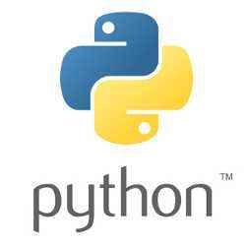
Python的版本
Python语言的设计理念
一种C和Shell之间、功能全面、易学易用、可拓展的语言。
Python的版本
Python 2.7
将在2020年完全停止
Python 3
2008年年末发布，清理代码库并删除冗余，
只能用一种方式来执行给定的任务

Slide 9
Python的特点
简单
开源性
高级语言
可移植性
解释执行
面向对象编程
可扩展性
可嵌入性
丰富的库

Slide 10
Python 特点
1.易于学习：Python有相对较少的关键字，结构简单，语法明确，学习起来更加简单。
2.易于阅读：Python代码定义的更清晰。
3.易于维护：Python的成功在于它的源代码是相当容易维护的。
4.一个广泛的标准库：Python的最大的优势之一是丰富的库，跨平台的，在UNIX，Windows和Macintosh兼容很好。
5.互动模式：互动模式的支持，您可以从终端输入执行代码并获得结果的语言，互动的测试和调试代码片断。
6.可移植：基于其开放源代码的特性，Python已经被移植到许多平台。
7.可扩展：如果你需要一段运行很快的关键代码，或者是想要编写一些不愿开放的算法，你可以使用C或C++完成那部分程序，然后从你的Python程序中调用。
8.数据库：Python提供所有主要的商业数据库的接口。
9.GUI编程：Python支持GUI可以创建和移植到许多系统调用。
10.可嵌入: 你可以将Python嵌入到C/C++程序，让你的程序的用户获得"脚本化"的能力。

Slide 11
目录
1.1 Python简介
1.2 Python开发环境
1.3 编写并运行一个Python程序
1.4 安装扩展库的方法
√

Slide 12
1.2 Python开发环境

Slide 13
1.2.1 Python语言解释器的下载与安装
Python官网下载页面的地址
https://www.python.org/downloads/
本书使用Python 3.5.2版本

Slide 14
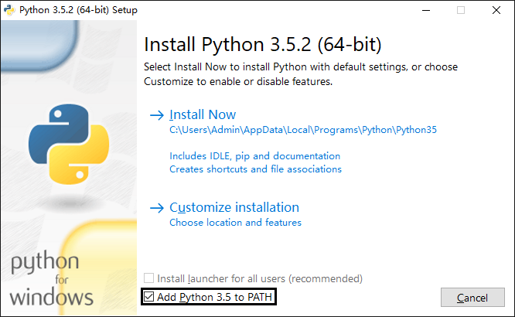
1.2.1 Python语言解释器的下载与安装
务必勾选“Add Python 3.5 to PATH”复选框
该选项用于安装pip工具包

Slide 15
Python的常用开发环境
IDLE
Python's Integrated DeveLopment Environment，是Python自带的一个IDE，一个简洁实用的编辑器
PyCharm
由JetBrains打造的一个Python IDE，带有一整套可以帮助用户在使用Python语言开发时提高效率的工具
其他

Slide 16
PyCharm的安装（选修）
PyCharm官网地址
https://www.jetbrains.com/pycharm/
PyCharm有Professional（专业版）和Community（社区版）两个版本

Slide 17
目录
1.1 Python简介
1.2 Python开发环境
1.3 编写并运行一个Python程序
1.4 安装扩展库的方法
√

Slide 18
1.3 编写并运行一个Python程序

Slide 19
运行Python程序有两种方式
交互式
文件式
指Python的指令逐条输入并由Python解释器逐条执行
将需要执行的多条语句存放在文件中

Slide 20
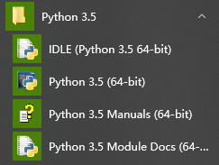
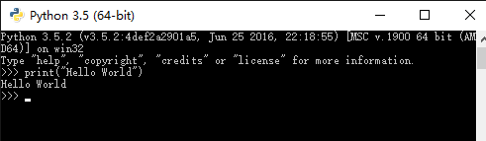
1.3.1 交互式执行
第一种交互式方法
在开始菜单中单击Python图标“Python 3.5 (64-bit)”
在命令提示符>>>后输入Python指令

Slide 21
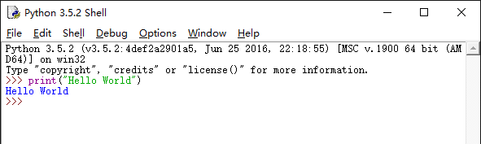
1.3.1 交互式执行
第二种交互式方法
在开始菜单中单击图标“IDLE (Python 3.5 64-bit)”
在命令提示符>>>后输入Python指令

Slide 22
IDLE交互式界面的一些常用快捷键
在IDLE的命令提示符>>>后
Alt+P浏览历史命令中的上一条命令
Alt+N浏览历史命令中的下一条命令

Slide 23
1.3.2 文件式执行-------文件类型
.py：Python源文件，由Python解释器负责解释执行。
.pyw：Python源文件，常用于图形界面程序文件。
.pyc：Python字节码文件。
.pyd：一般是由其他语言编写并编译的二进制文件，常用于实现某些软件工具的Python编程接口插件或Python动态链接库。
.pyo：优化编译后的程序，也是二进制文件，适合用于嵌入式系统

Slide 24
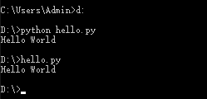
1.3.2 文件式执行
第一种文件式执行方法
用其他的编辑软件将编写好的程序以扩展名为.py的文件保存。
打开Windows的命令行窗口，进入程序所在的目录
输入命令“python 文件名.py”或“文件名.py”后按回车键，即可运行.py程序。

Slide 25
1.3.2 文件式执行
第二种文件式执行方法
打开IDLE，选择菜单File->New File或按快捷键Ctrl+N
在新窗口中输入代码，并保存为.py文件
选择菜单Run->Run Module或按快捷键F5运行文件

Slide 26
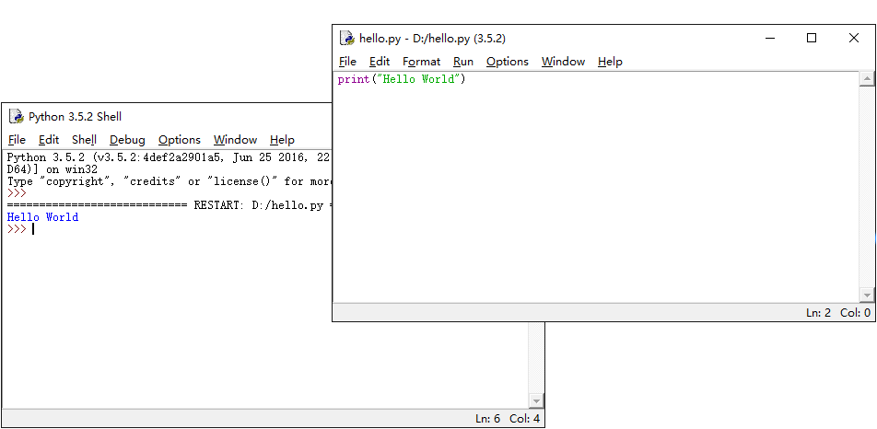
第二种文件式执行方法
程序窗口
运行结果

Slide 27
IDLE中的一些常用快捷键
在IDLE中进行程序文件输入时
快捷键 | 作用
Alt+/ | 自动补全代码（查找编辑器内已经写过的代码来补全）。
Ctrl+Shift+Space | 补全代码提示。
Ctrl+] | 增加当前行代码的缩进。
ctrl+[ | 减少当前行代码的缩进。
Alt+3 | 在当前行代码首字符前加注释标记##。
Alt+4 | 减少在当前行代码首字符开始处的注释标记##。
Ctrl+N | 新建文件。
Ctrl+S | 保存文件。
F5 | 运行文件。

Slide 28
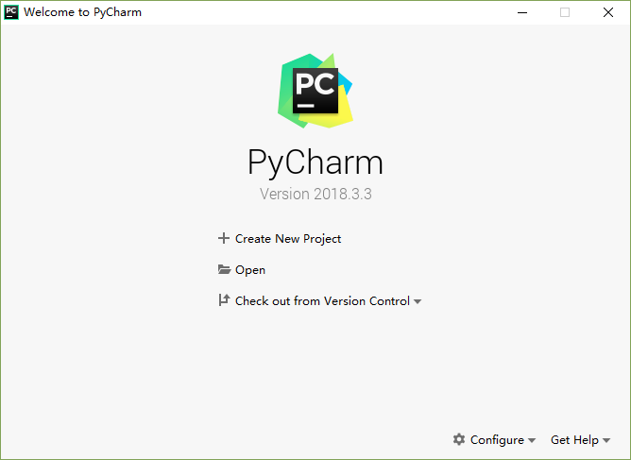
1.3.3 使用PyCharm编写第一个程序（选修）
启动PyCharm后，选“Create New Project”来新建一个项目。

Slide 29
1.4 安装扩展库的方法

Slide 30
扩展库概述
API（应用程序编程接口）
代码复用
开源库
Python可复用代码
Python的库
库（library）
模块（module）
类（class）
程序包（Package）
标准库：
内置的库
扩展库(第三方库)：
其他的库

Slide 31
安装扩展库
文件安装
仅提供源代码的扩展库，使用pip下载后无法在Windows系统下编译安装
自定义安装
按照扩展库提供方提供的步骤和方式安装
pip工具
最常用且高效的扩展库安装工具
由官方提供并维护

Slide 32
pip工具
安装Python解释器时，应勾选“Add Python 3.5 to PATH”复选框。
若未勾选，则可以重新运行安装程序来添加pip。

Slide 33
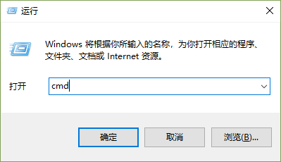
安装步骤
step1、下载get-pip.py文件。并将该文件放在c盘根目录下
step2、打开windows命令提示符界面，我的电脑-附件-运行-输入cmd。操作如下图：

Slide 34
安装步骤
step3、windows命令提示符环境下，执行命令python get-pip.py 可自动安装pip。操作如下图。
step4、在windows命令提示符环境下，使用pip来完成扩展库的安装、升级、卸载等操作。
注意，确保电脑联网。

Slide 35
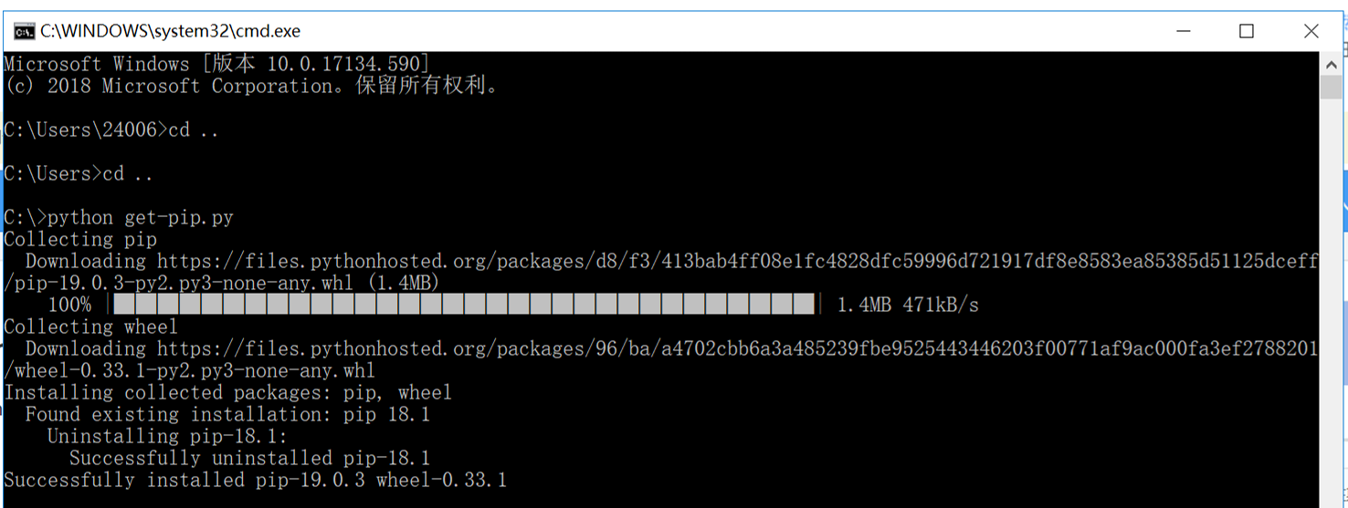
安装pip

Slide 36
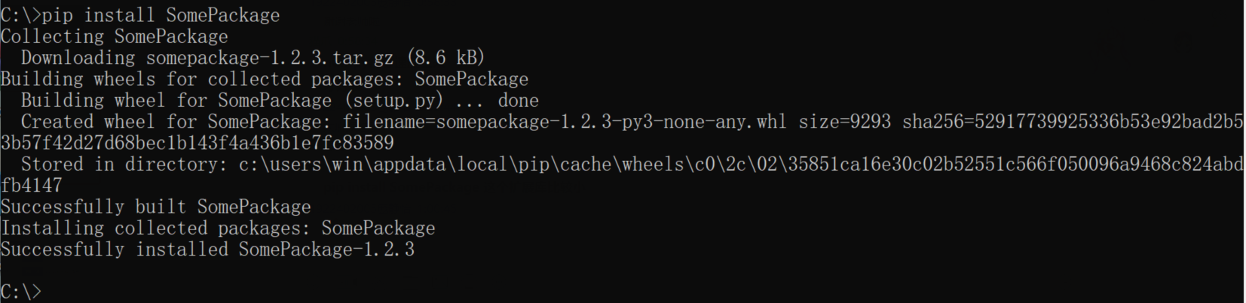
测试pip pip install SomePackage SomePackage 文件很小，只有8.6kb

Slide 37
pip命令
pip命令的基本格式：
pip <command> [options]
查看已安装库
pip list
安装扩展库
pip install <库名1>[ <库名2>…]
更新已安装库
pip install –U [库名]
查询一个库
ppip show <库名>
卸载一个库
pip uninstall <库名>
下载一个库
pip download <库名>

Slide 38
安装扩展库
自定义安装
打开扩展库的维护主页，下载扩展库的相关文档，并根据指示步骤安装。
当无法使用pip安装扩展库时，可以进行自定义安装。
文件安装
美国加州大学提供的网页http://www.lfd.uci.edu/~gohlke/pythonlibs/
下载后使用pip命令的安装子命令进行安装 pip install <含路径的文件名>

Slide 39
谢 谢

